Slide 1
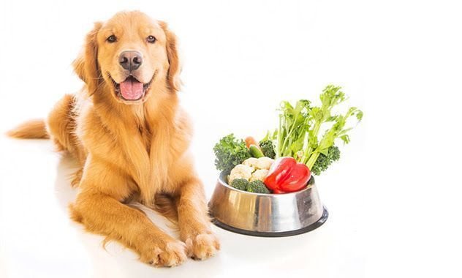
Alimentación canina
Una dieta equilibrada y sana para tu mejor amigo
Imagen extraída de http://nutricionistadeperros.com/wp-content/uploads/2015/09/perro-y-verduras.jpg

Slide 2
Bocadillos ocasionales
Al dar a tu perro una golosina ocasional bien merecida ayudas a reforzar vuestro vínculo y sirve también como estímulo para el aprendizaje, pero demasiadas golosinas o de un tipo inadecuado pueden desequilibrar la dieta de tu perro y provocar problemas de peso.

Slide 3
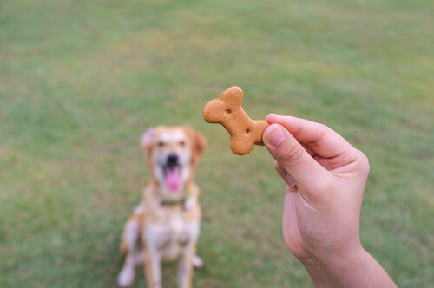
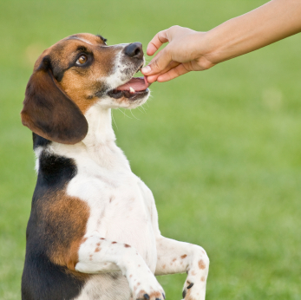
Bocadillos

Slide 4
Advertencias sobre los bocadillos
Las golosinas para perros, incluidos galletas y masticables, no deben constituir más del 10% de la ingesta diaria de calorías de tu perro, por lo que tendrás que leer atentamente la guía de consumo del paquete para no pasarte. Selecciona siempre aquellas golosinas para perros que sean adecuadas para el tamaño de tu perro

Slide 5
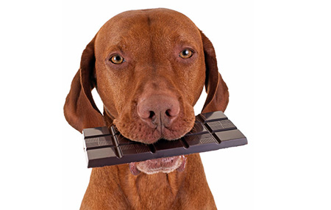
El chocolate
El chocolate puede ser muy nocivo, por lo que jamás debes dárselo a tu perro. Tan sólo 85 g de chocolate de cocina pueden matar a un perro de tamaño mediano.
Imagen extraída de https://soyunperro.com/wp-content/uploads/CHOCO1.jpg

Slide 6
Comida humana (sobras)
El sistema digestivo de tu perro es diferente al tuyo y la comida humana suele ser demasiado salada, rica en proteínas y pobre en minerales o nutrientes esenciales para garantizar una dieta equilibrada para tu perro. Si quieres mimarle de vez en cuando con un poco de comida casera, una buena opción es el pollo cocido (totalmente deshuesado). Es fácil de digerir, está llena de proteínas y contiene vitaminas y minerales. Los veterinarios suelen recomendar el pollo con arroz o el pescado blanco con arroz para los perros que se están recuperando de molestias gástricas.

Slide 7
Más recomendaciones
Carne cruda: aunque parezca la alimentación natural para los perros, la carne cruda puede contener bacterias que les produzcan enfermedades.
Huesos: en especial pequeños trozos de hueso y espinas de pescado, ya que pueden dañarles los dientes o provocar obstrucciones en la garganta o en el intestino. Deben evitarse siempre los huesos de pollo, ya que pueden astillarse al morderlos y provocar daños graves al tragarlos. Aunque tradicionalmente se le han dado huesos grandes a los perros, no los recomendamos porque pueden provocar obstrucciones intestinales.

